Slide 1








Предупреждение зацепинга.
Безопасность и ответственность
!

Slide 2
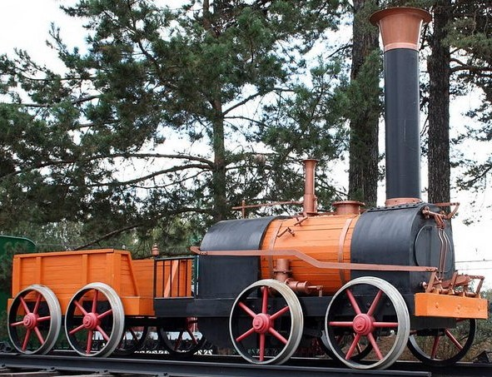
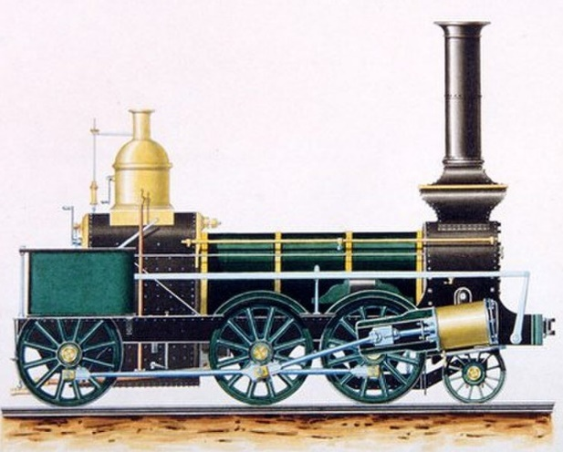
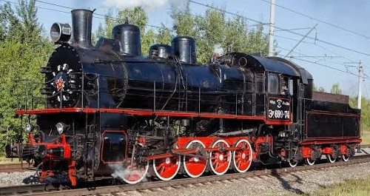
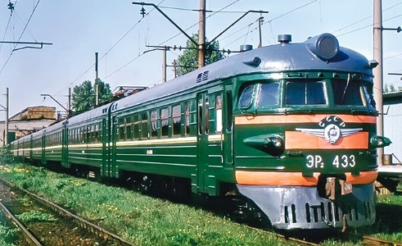
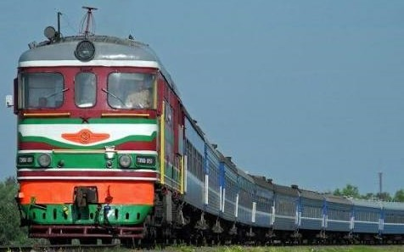
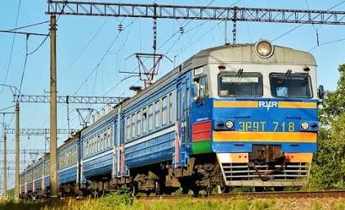
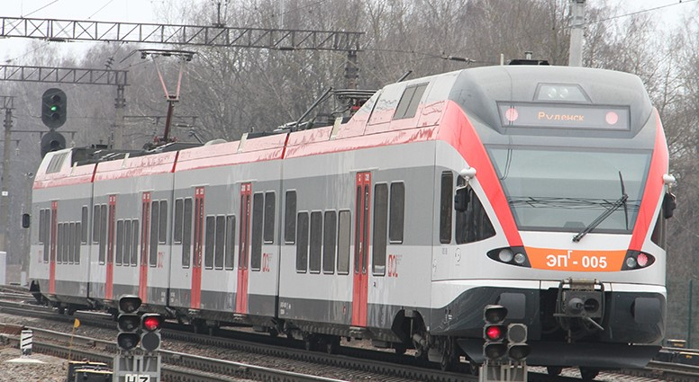
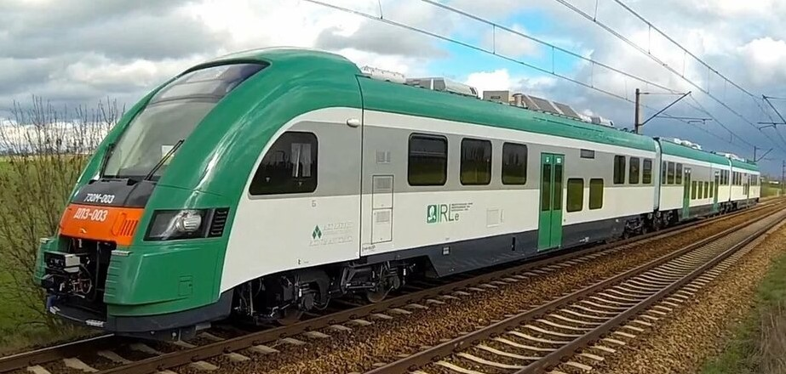
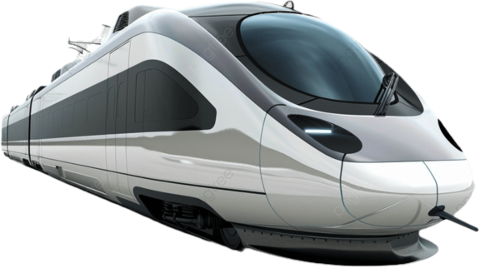

Slide 3
СВЕДЕНИЯ О НЕСЧАСТНЫХ СЛУЧАЯХ НА ЖЕЛЕЗНОЙ ДОРОГЕ ЗА 2025 ГОД

Slide 4
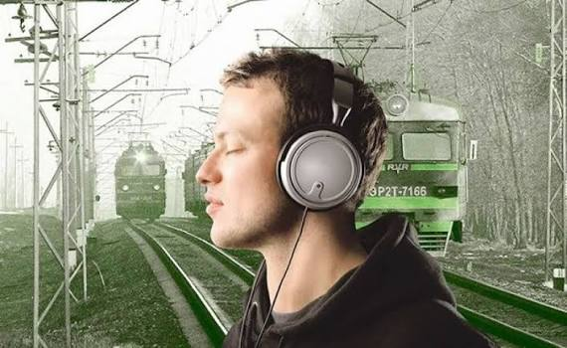
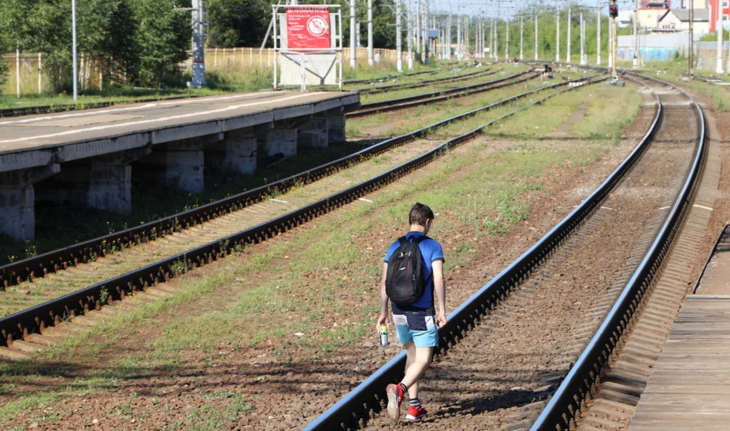
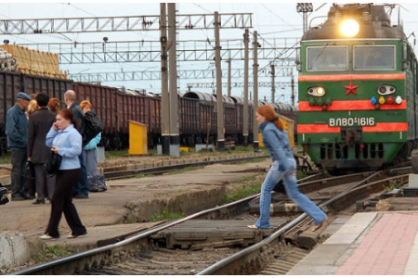
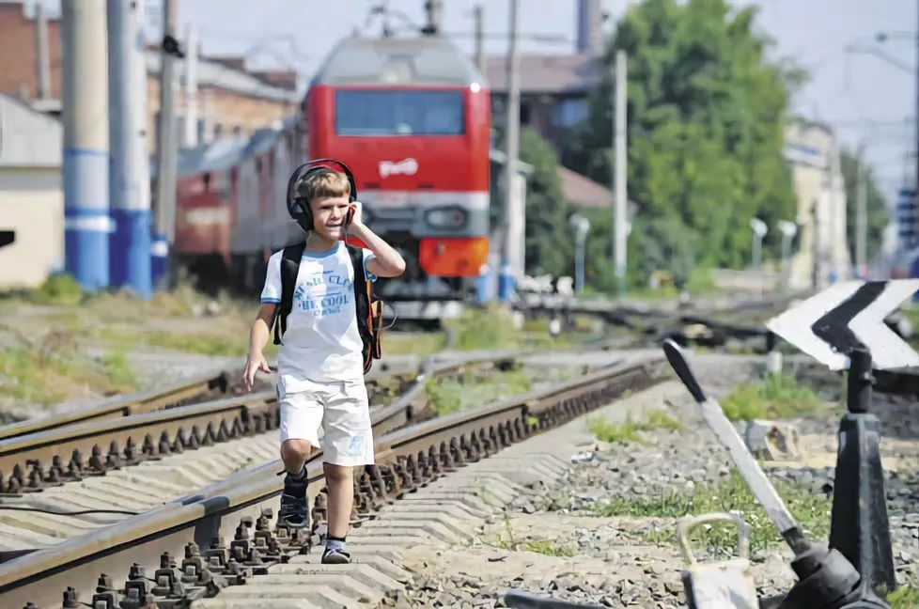
ПРИМЕРЫ ПОВЕДЕНИЯ ЛЮДЕЙ
НА ЖЕЛЕЗНОЙ ДОРОГЕ
!

Slide 5
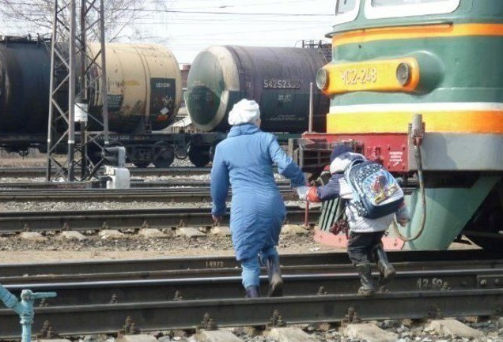
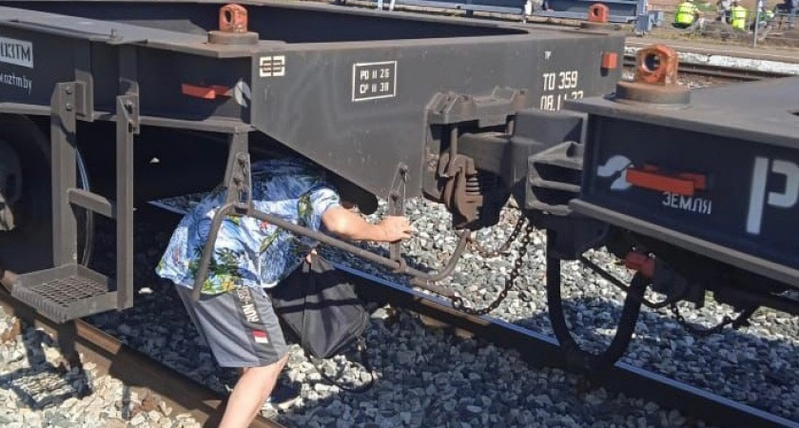
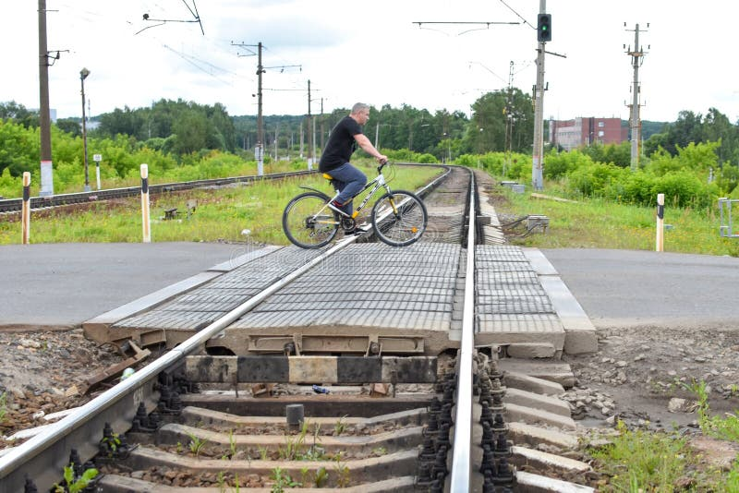
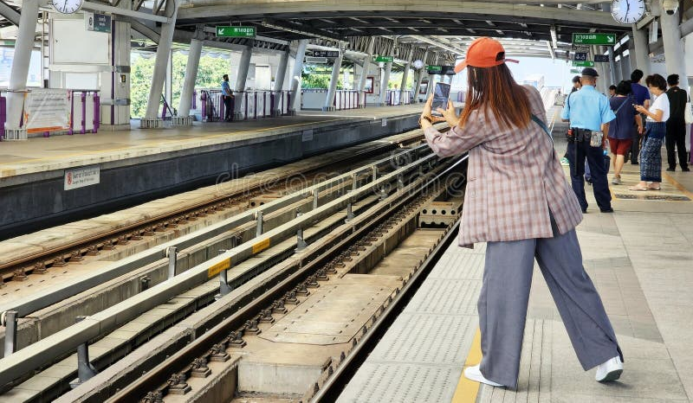
ПРИМЕРЫ ПОВЕДЕНИЯ ЛЮДЕЙ
НА ЖЕЛЕЗНОЙ ДОРОГЕ
!

Slide 6
ОСНОВНЫЕ ПРАВИЛА ПОВЕДЕНИЯ
НА ЖЕЛЕЗНОЙ ДОРОГЕ
запрещено переходить железнодорожные пути вне мест, предназначенных для их пересечения, а также под и над стоящими вагонами, через автосцепные устройства, площадки грузовых вагонов;
при переходе железнодорожных путей необходимо убедиться
в отсутствии приближающихся составов, не пользоваться мобильными телефонами, наушниками, спешиться и катить велосипеды, средства персональной мобильности возле себя;
не находиться на краю посадочных платформ во время прохождения, прибытия и отправления поездов, держать при себе багаж и ручную кладь, не производить посадку в вагоны и высадку из них во время движения;
категорически воспрещается залезать на вагоны и иные элементы подвижных составов, проезжать с внешней стороны вагонов, в грузовых поездах, забираться на опоры контактной сети, приближаться к ней.

Slide 7
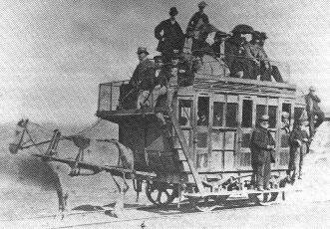
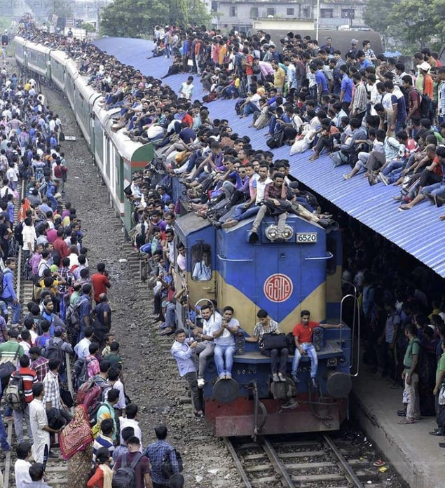
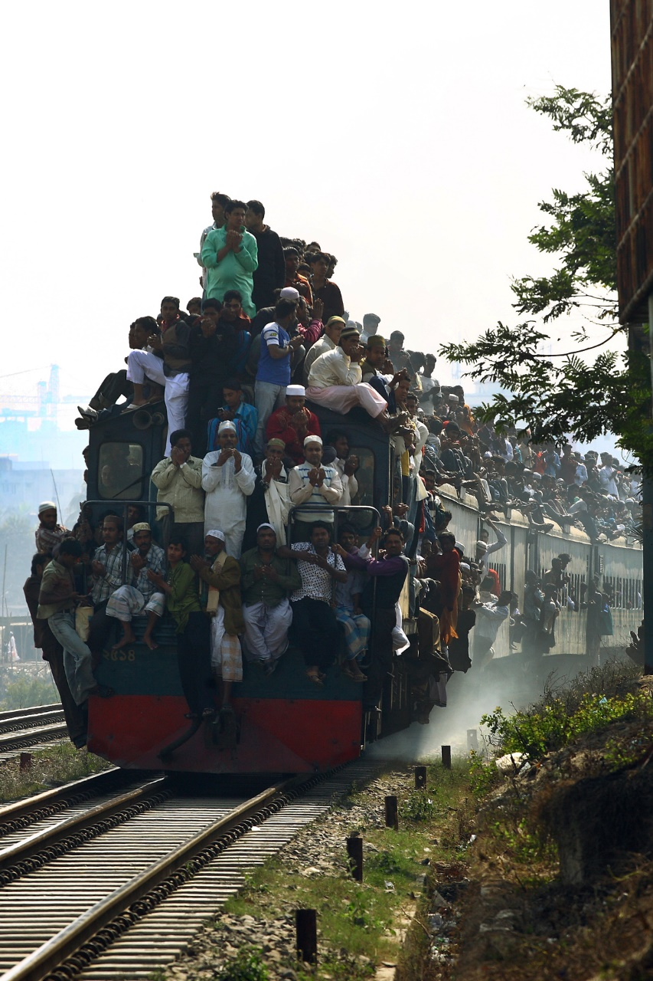
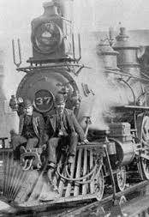
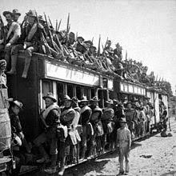
ЗАЦЕПИНГ – ИСТОРИЯ
И ДЕЙСТВИТЕЛЬНОСТЬ

Slide 8
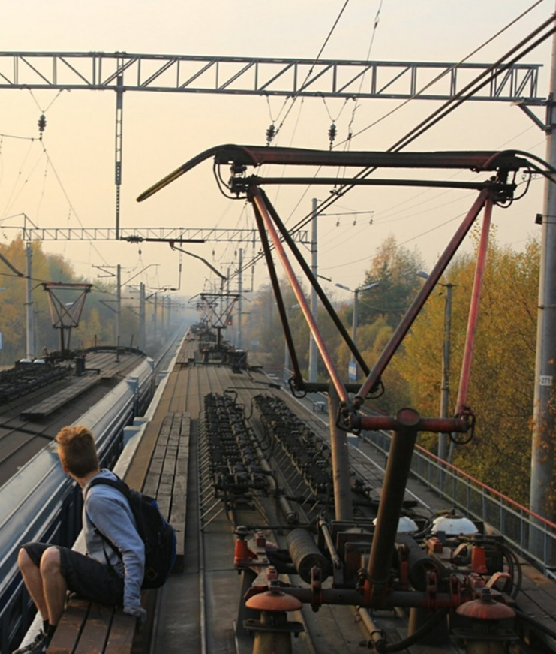
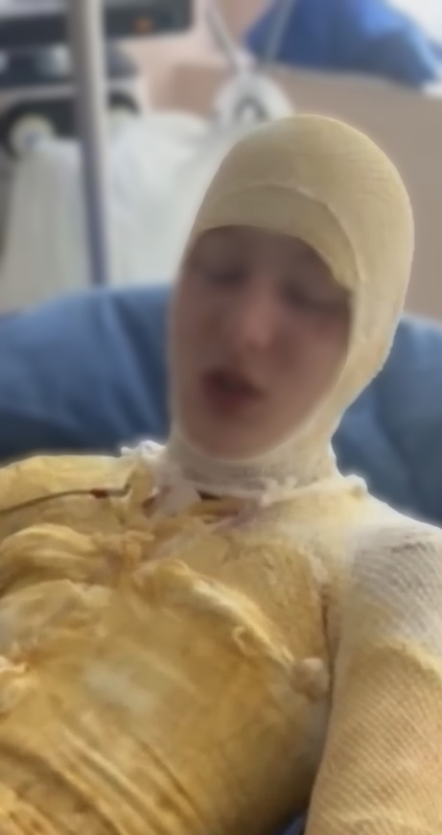
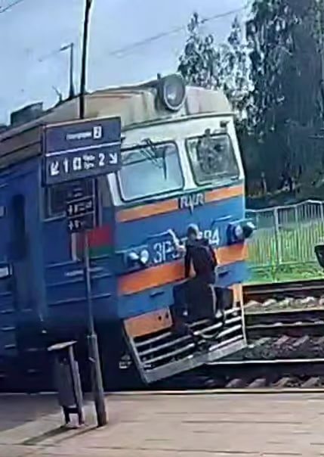
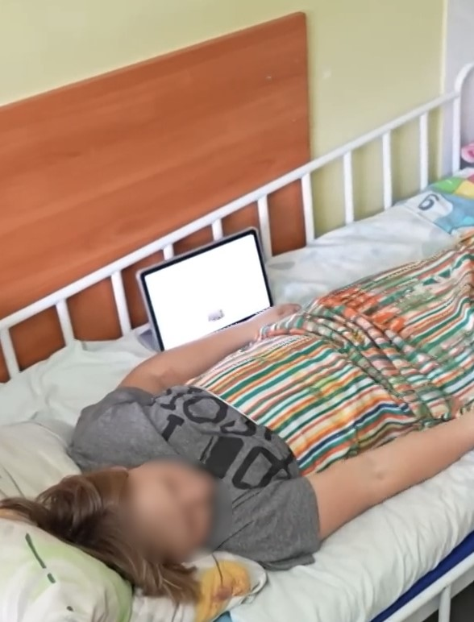
ЗАЦЕПИНГ
В РЕСПУБЛИКЕ БЕЛАРУСЬ
В ПРОШЛОМ ГОДУ ЗАРЕГИСТРИРОВАНО 33 ФАКТА ПРОЕЗДА НА ВНЕШНИХ КОНСТРУКЦИЯХ ПОЕЗДОВ И В ГРУЗОВЫХ ПОЕЗДАХ, В КОТОРЫХ 2 НЕСОВЕРШЕННОЛЕТНИХ ПОЛУЧИЛИ ТЯЖКИЕ ТЕЛЕСНЫЕ ПОВРЕЖДЕНИЯ

Slide 9
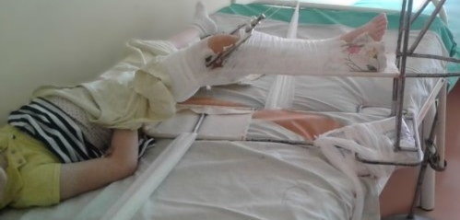


ПОСЛЕДСТВИЯ ЗАЦЕПИНГА
ФИЗИЧЕСКИЕ
ЮРИДИЧЕСКИЕ
СОЦИАЛЬНЫЕ

Slide 10
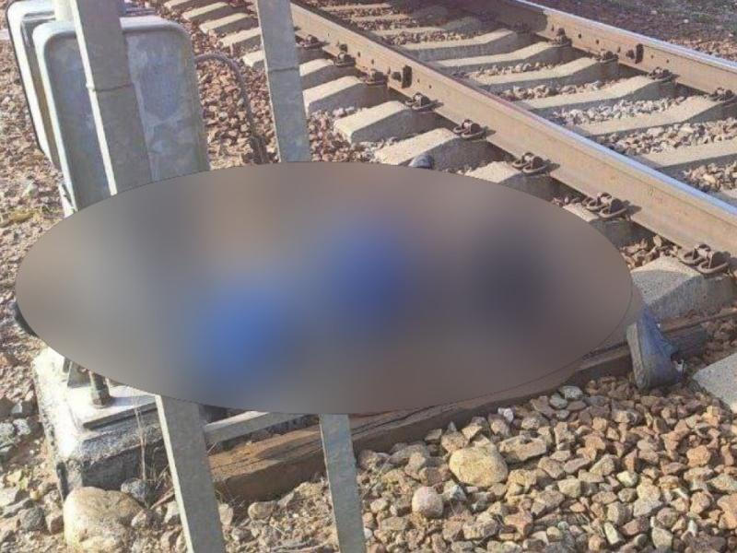
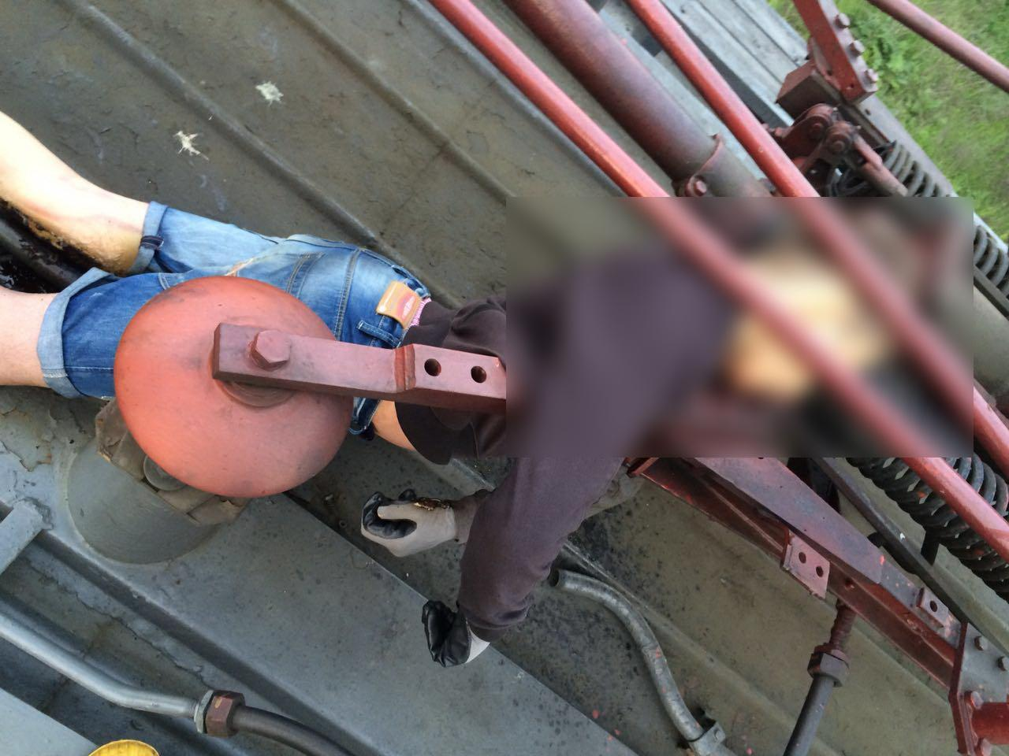
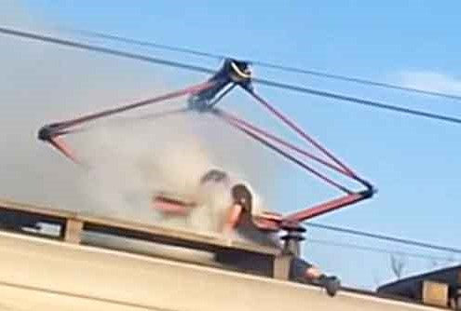
ФИЗИЧЕСКИЕ ПОСЛЕДСТВИЯ ЗАЦЕПИНГА
ПАДЕНИЯ, УДАРЫ
О СТАЦИОНАРНЫЕ ОБЪЕКТЫ
ВОЗДЕЙСТВИЕ ПОДВИЖНОГО СОСТАВА
ЭЛЕКТРОТРАВМЫ ОТ КОНТАКТНОЙ СЕТИ
ЛЕТАЛЬНЫЙ ИСХОД

Slide 11
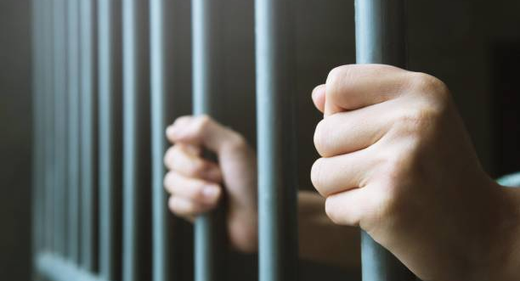


ЮРИДИЧЕСКИЕ ПОСЛЕДСТВИЯ ЗАЦЕПИНГА
УГОЛОВНАЯ ОТВЕТСВЕННОСТЬ
ВОЗРАСТ ПРИВЛЕЧЕНИЯ К ОТВЕТСВЕННОСТИ – С 14 ЛЕТ
САНКЦИИ ПРЕДУСМАТРИВАЮТ НАКАЗАНИЕ ДО 12 ЛЕТ ЛИШЕНИЯ СВОБОДЫ
АДМИНИСТРАТИВНАЯ ОТВЕТСВЕННОСТЬ
ВОЗРАСТ ПРИВЛЕЧЕНИЯ К ОТВЕТСВЕННОСТИ – С 14 ИЛИ 16 ЛЕТ
ПРИ НЕДОСТИЖЕНИИ ВОЗРАСТА ПРИВЛЕЧЕНИЯ К ОТВЕТСВЕННОСТИ ПРИВЛЕКАЮТСЯ РОДИТЕЛИ (ЗАКОННЫЕ ПРЕДСТАВИТЕЛИ)
ГРАЖДАНСКО-ПРАВОВАЯ ОТВЕТСВЕННОСТЬ
ВОЗМЕЩЕНИЕ ПРИЧИНЕННОГО УЩЕРБА
ПРИМЕНЕНИЕ МЕР ПРИНУДИТЕЛЬНОГО ИСПОЛНЕНИЯ (АРЕСТ
НА ИМУЩЕСТВО)

Slide 12
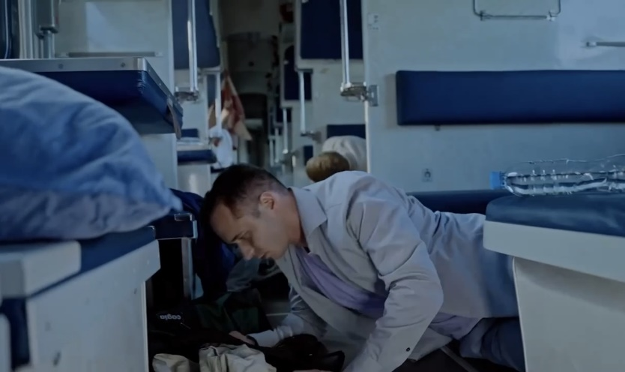

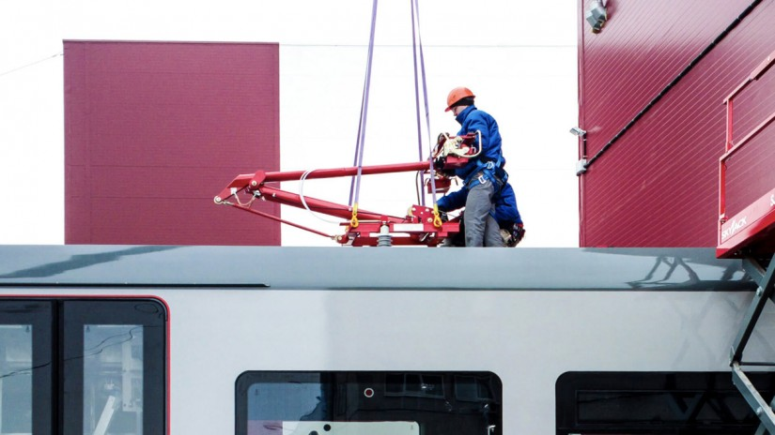
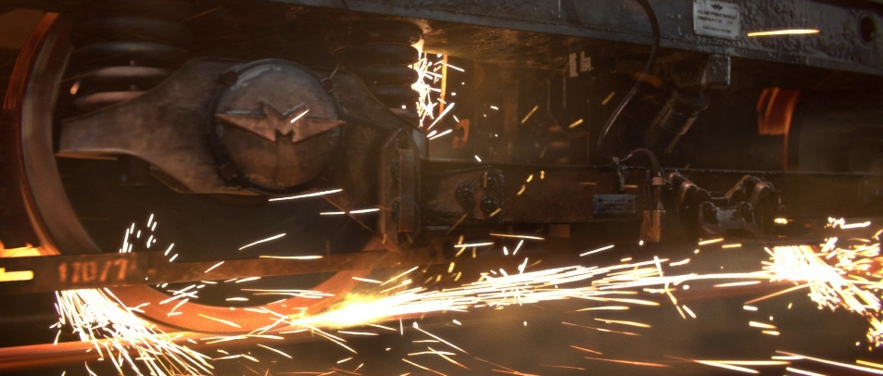
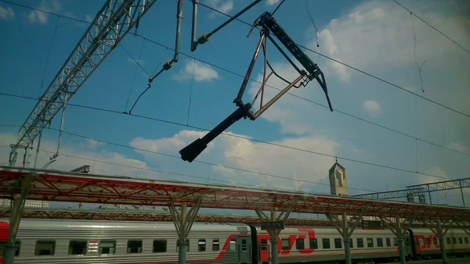
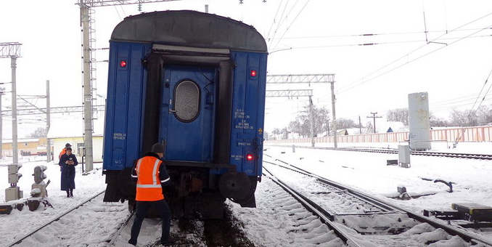
УЩЕРБ ОТ ЗАЦЕПИНГА
применение экстренного торможения,
травмы пассажиров, членов поездных и локомотивных бригад,
задержки в движении поездов, опоздания пассажиров,
поломки локомотивного и вагонного оборудования

Slide 13
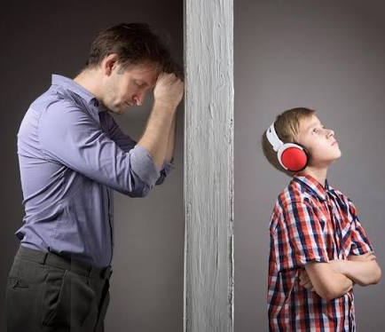


СОЦИАЛЬНЫЕ ПОСЛЕДСТВИЯ ЗАЦЕПИНГА
ВОЗМОЖНОСТЬ ПОТЕРИ ДОВЕРИЯ СО СТОРОНЫ РОДИТЕЛЕЙ И БЛИЗКИХ
ИЗОЛЯЦИЯ ОТ ДРУЗЕЙ
УТРАТА СПОСОБНОСТИ ОБУЧЕНИЯ, ТРУДОУСТРОЙСТВА

Slide 14

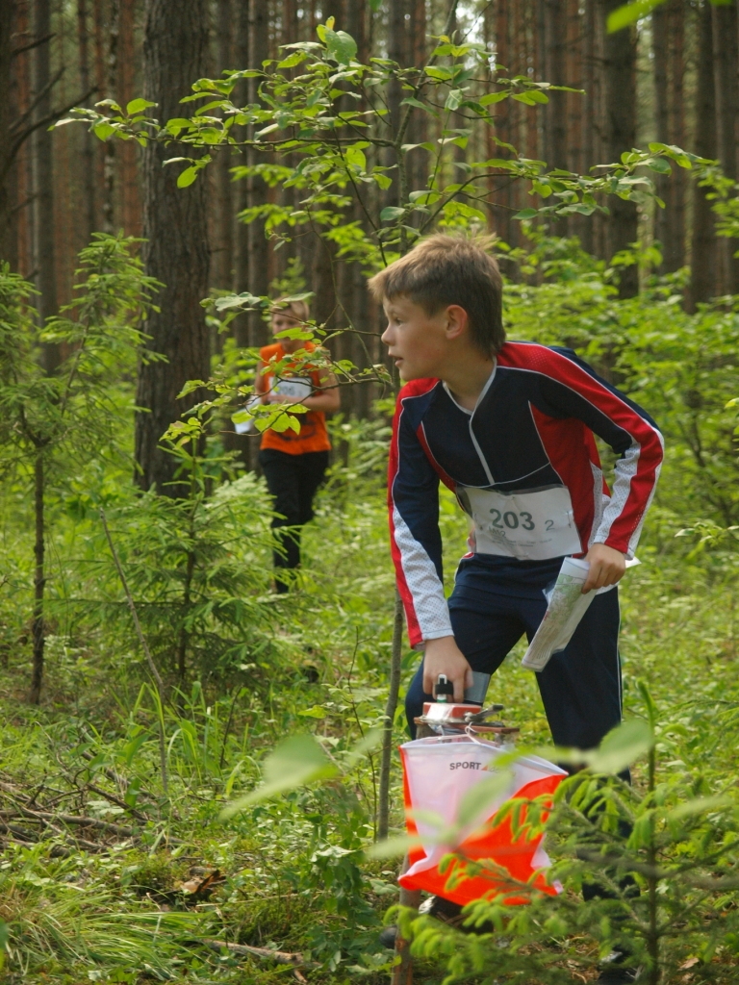

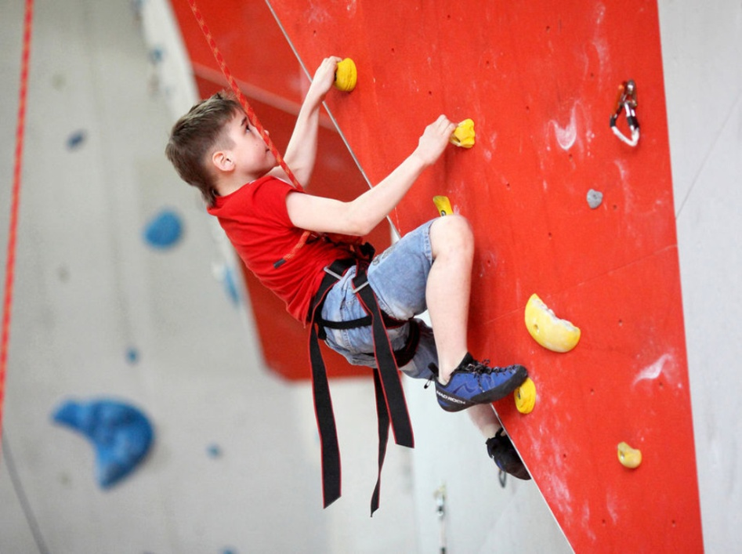

ИЗБЕГАНИЕ ОПАСНЫХ
СИТУАЦИЙ

Slide 15




БЕЗОПАСНОЕ ПОВЕДЕНИЕ
НА ЖЕЛЕЗНОЙ ДОРОГЕ

